Slide 1
４．サンプリング定理
４．１ A/D変換とD/A変換
４．２ サンプリング定理
４．３ D/A変換
４．４ 量子化

Slide 2
４．４ 量子化 （１）量子化誤差
連続量の振幅 ⇒ 有限個の離散値
誤差が発生。この誤差を量子化誤差という

Slide 3
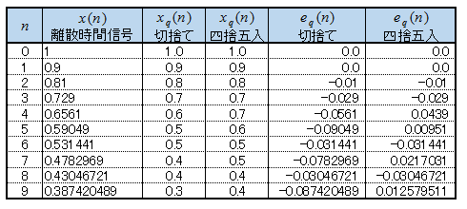
（２）量子化過程の例
以下の例を用いる
小数点以下桁数 = n になっている

Slide 4
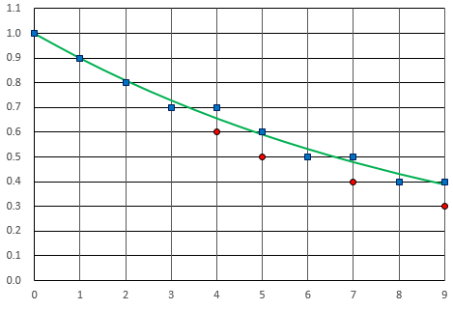
量子化過程の例
量子化レベル，量子化ステップサイズ
x_{a}(t) = (0.9) ^{t}
x_{q}(n ) 四捨五入
量子化
レベル
量子化の
範囲
量子化
ステップ
サイズ
x_{q}(n ) 切捨て
T

Slide 5
切捨てと四捨五入の違い
切捨て誤差 : 0 ～ ーΔ
四捨五入誤差 : ー0.5 Δ ～ 0.5 Δ
【平均誤差】
切捨て : ー0.5 Δ
四捨五入 : 0

Slide 6
量子化レベル
離散信号 x(n) の定義域を x_{min} ～ x_{max}，
量子化レベル数を L とすると

Slide 7
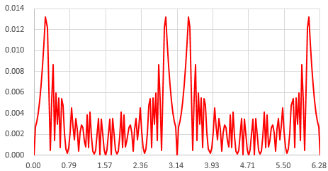
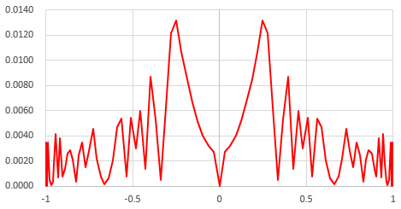
【発展】 音は小さいほど雑音が大きく聴こえる
音声信号は，相対誤差で評価する必要がある。
正弦波の場合の量子化誤差（相対誤差）分布
（横軸：角度 0 ～2π）
（横軸：正弦波の値 －1～1）

Slide 8
量子化雑音の低減方法
①非線形量子化
②予測符号化
③適応量子化

Slide 9
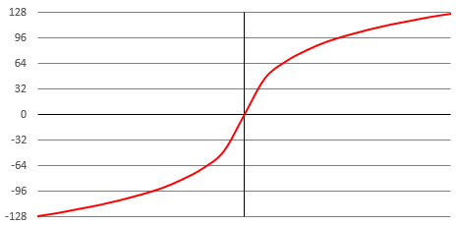
非線形量子化（その１）
標本値が大きいほど量子化ステップを大きくする（例）対数圧縮伸縮
SN比改善

Slide 10
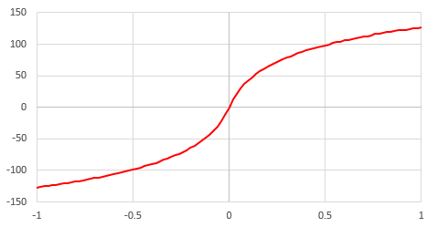
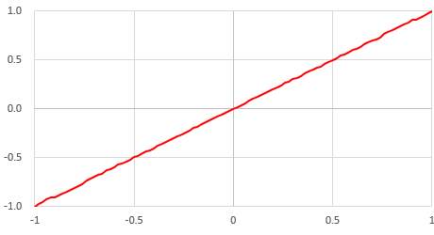
非線形量子化（その２）
式

Slide 11
非線形量子化（その３）
式

Slide 12
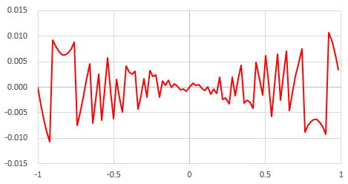
非線形量子化（その４）
量子化誤差

Slide 13
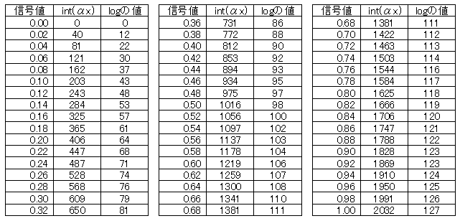
非線形量子化（その５）
低レベルCPUを使う場合，実装上はlog関数計算の
替わりに表索引を行い，線形補間を行う。

Slide 14
線形予測符号化
信号波形は離れた標本間に相関がある⇒これを利用
Ｔ
Ｔ
Ｔ
Ｔ
＋
＋
＋
＋

Slide 15
差分ＰＣＭ（ＤＰＣＭ）
現在の標本値と1つ前の標本値の差は小さい⇒これを利用
符号化のビット数を少なくできる。
（同じビット数なら量子化誤差を少なくできる）
＋
＋
符号化
ー
Ｔ

Slide 16
適応ＤＰＣＭ（ＡＤＰＣＭ）
予測誤差の2乗平均値を最小とする予測係数を用いる適応線形予測
誤差の変化に適応して量子化ステップを変化させる
＋
＋
適応量子化
符号化
ー
＋
＋
＋
適応予測

